Slide 1
(Pokusy o) Reformy směrem k většinovým systémům (a personalizaci volby)
POL 276, 16.5. 2017

Slide 2
"Mě baví většinový systém ve Spojených státech. Když nastoupil prezident Trump, hned šel do kanceláře a rozhodoval. Neměl koaliční jednání, komise, rady.„ (A. Babiš, 2017)

Slide 3
Mají volební reformy „směr“?
Colomer: ano, směrem k poměrnosti
Empiricky (od 90. let minulého století): vždy se nepotvrzuje- smíšené systémy, jak MMP, tak MMM (samostatná přednáška).
Znovu se ale objevují i argumenty pro reformy směrem k většinovějším výsledkům, byť navrhované ne vždy odpovídají klasifikaci jako VVS.

Slide 4
Pokusy o FPTP ve světě po WW2
Velmi málo dokonaných reforem
PNG, západokanadské provincie (od AV a STV k FPTP)
Libérie (od PR, diktatura)
Několik pokusů o přechody mezi většinovými systémy- úspěšné i neúspěšné (Fidži, Velká Británie)
Poslední neúspěch- Rumunsko 2012
Častější diskuse o „většinovějších pravidlech“ než o „většinových systémech“.

Slide 5

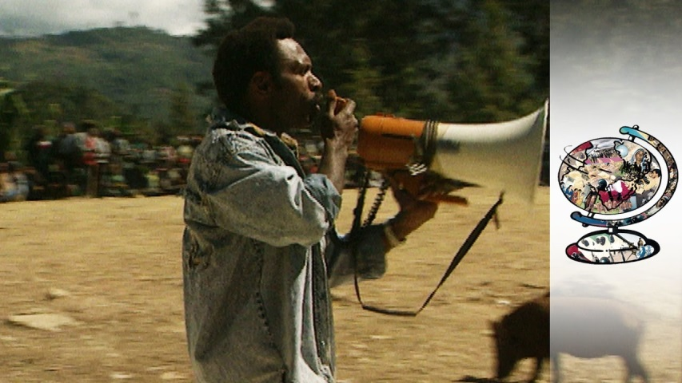
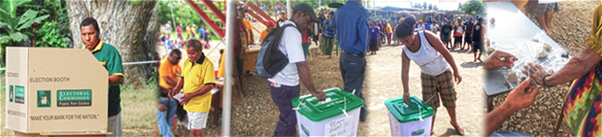
Speciální případ- PNG (od AV k FPTP a zpět)
Více -Benjamin Reilly: Democracy in Divided Societies

Slide 6
Argumenty pro: Carey, Hix (2009)
Příspěvek ke klasickému sporu reprezentativita vs. akceschopnost („Sartori vs. Lijphart“).
Tento spor není „buď/anebo“, dá se najít řešení, zajišťující obstojně obojí
Řešení: Poměrné systémy s malými volebními obvody (M=6)

Slide 7
Příznivé efekty
Snížení počtu propadlých hlasů
Solidní reprezentativita
Střední psychologický efekt (strany kolem 10% nemají problém)
Fragmentace se nezvyšuje tak rychle jako klesá disproporcionalita
Není velká ideologická distance mezi „mediánovým voličem“ a vládou.

Slide 8
Empirický test
volby od roku 1945 v demokratických zemích s více než 1 mil. obyvatel., N=610
Vysoká reprezentativita PR systémů s malými obvody a zároveň malý počet stran v nich
Z hlediska ideologie dobrá reprezentace mediánového voliče vládou

Slide 9
Pravděpodobnost „příznivých výsledků“

Slide 10
Pravděpodobnost kombinace příznivých výsledků.

Slide 11
Kritika?
Je sporné, nakolik je tento návrh vhodný/proveditelný jako volební reforma
Colomerův argument- N se kontinuálně zvyšuje, ve většině zemí je „už pozdě“
V podstatě návrh, shodný s reformou z doby opoziční smlouvy.

Slide 12
Argument pro: ekonomika
(Person-Tabellini 2003, Cheng, Kayser et al. 2010):
Proporční systémy: obtížnější prosadit politiku, větší vliv lobby, odborů („producentů“), vyšší daně, protože možnost spotřebitelů (voličů) ovlivnit politiku je dosti malá, nižší růst HDP.
Většinové systémy: nižší daně, více politik „pro spotřebitele“ (voliče), vyšší růst HDP.

Slide 13
Nejčastější argument pro většinovější pravidla: Personalizace volby
Akademický zájem o personalizaci volby: Lijphart 1985, Grofman 1999, Shugart 2005.
Grofman 1999: Politické důsledky toho, zda voliči volí strany (celé kandidátky) a/nebo kandidáty, jsou větší, než jestli volí většinovým a/nebo poměrným systémem

Slide 14
Dimenze zkoumání personalizace
Sociodemografické efekty (reprezentace různých skupin- geografická, věk, ženy)
Hlasování o kandidátech (personal vote)- praktický aspekt, jací kandidáti mají větší šanci na zvolení (místo narození, zastávání veřejného úřadu, povolání, místo bydliště), „kvality kandidátů“
Vztah kandidáta, volebního obvodu a volebního procesu- mění se nějak povaha přijímaných politik, podle toho, jak velkému elektorátu se politik zodpovídá?

Slide 15
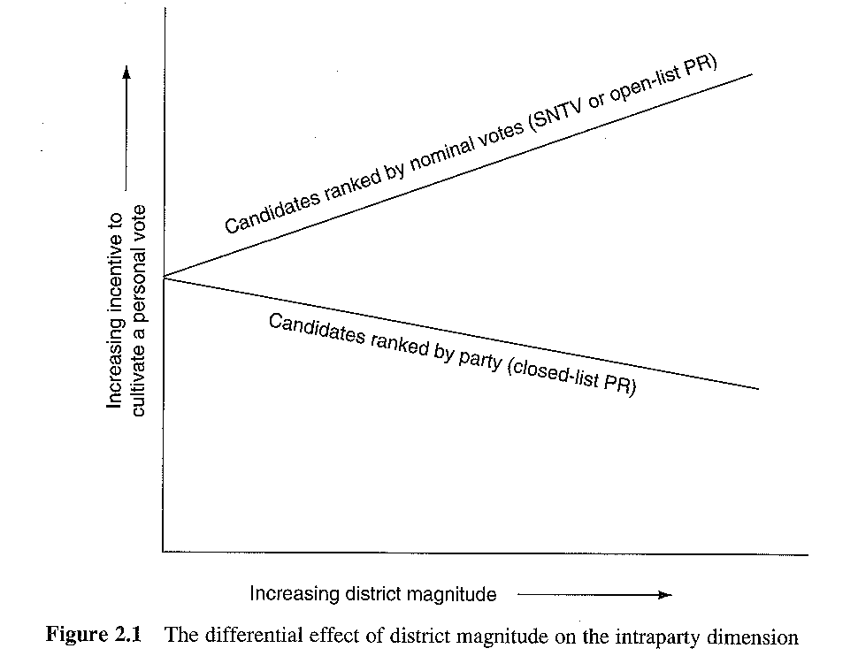
Důležitost personálních charakteristik kandidátů (Shugart-Carey 1995)

Slide 16
ČR
Paradox: skrze větší personalizaci volby byly odůvodňovány návrhy na změny volebního systému směrem k většinovému.

Slide 17
Havel 1991
Jednomandátové obvody, zajišťující volbu osobností.
Doplňkové hlasování (volič má dva hlasy), minimálně 40% na zvolení
Zbytek rozdělen stranám (ne nezávislým kandidátům) , které zdolaly klauzuli 5%, ve 3.skrutiniu D´Hondtem
„poměrný volební systém preferuje strany před osobnostmi“

Slide 18
vs. Rumunsko 2012
42 volebních krajů, každý s jednomandátovými obvody
klauzule 5% nebo 6 přímých mandátů
Kandidáti s více než 50% hlasů získávají mandát (pokud strana překročila klauzuli)
Zbytek křesel podobně jako ve Skotsku na úrovni volebních krajů, nerozdělené nejlepším stranám na národní úrovni).

Slide 19
Topolánek (senát 2000, obhajoba reformy, vzešlé z opoziční smlouvy)
BENEFITY:
Posílení odpovědnosti a kontroly poslanců
Zvýšení vlivu voličů na výsledek voleb
Zvýšení konkurence a kvality poslanců
Oslabení antisystémových stran
Snadnější vytvoření programově pevných vlád
Akceschopné vlády, vzniklé rozhodnutím voličů

Slide 20
Přímá volba poslanců (2012)
Iniciativa „občanské společnosti“ (kultura, akademická sféra, průmysl)
PROBLÉMY | ŘEŠENÍ
Přílišný vliv stran na složení parlamentu, lobbysmus, morální úpadek politiky | Jednomandátové obvody
Nízká personální soutěživost vede k nízké kvalitě kandidátů | Jednomandátové obvody
Volič nemá v politice zastání | Míň voličů na jednoho zvoleného kandidáta (menší obvody)
„Osobnosti“ se dnes štítí stran | V zemích s VVS (Kanada, GB) jsou osobnosti snáze inkorporovány do stran

Slide 21
Přímá volba poslanců- argumenty pro a proti reformě
PRO | PROTI
AKCESCHOPNOST | VYLOUČENÍ MENŠIN
OMEZENÍ ÚLOHY „SELEKTORŮ“ | POPULISTIČTÍ KANDIDÁTI
„OSOBNOSTI“, VLASTNÍ NÁZOR, IMUNNÍ VŮČI KORUPCI | OBTÍŽNÉ HLEDÁNÍ VĚTŠINY
OSOBNOSTI PROSAZUJÍ VEŘEJNÝ ZÁJEM | OSOBNOSTI PROSAZUJÍ LOKÁLNÍ ZÁJMY
AKCESCHOPNÁ VLÁDA | VŠEHO SCHOPNÁ VLÁDA
NEJDŮLEŽITĚJŠÍ INSTITUCIONÁLNÍ PRVEK, NAPRAVÍ POLITICKOU KULTURU | „NIC SE NEZMĚNÍ“, JE TŘEBA ZMĚNIT MENTALITU LIDÍ

Slide 22
Zeman (2013)
PROBLÉMY | ŘEŠENÍ
PERSONÁLNÍ VYPRÁZDNĚNOST STRAN | SNÍŽENÍ HRANICE PRO UPLATNĚNÍ PREFERENČNÍCH HLASŮ
ANONYMITA KANDIDÁTŮ | MENŠÍ VOLEBNÍ OBVODY (M=5)
NUTNOST VOLIT KANDIDÁTY POUZE JEDNÉ STRANY | PANAŠOVÁNÍ
Nebojí se prý, že by to přespříliš posílilo velké strany na úkor malých. »Ano, posiluje to silné strany, ale panašování je zase oslabuje. Výsledek by byl neutrální,« řekl Zeman na tiskové konferenci po svém vystoupení v Konírně.

Slide 23
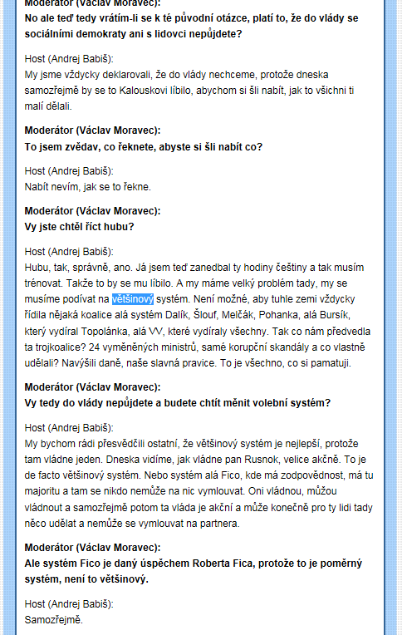
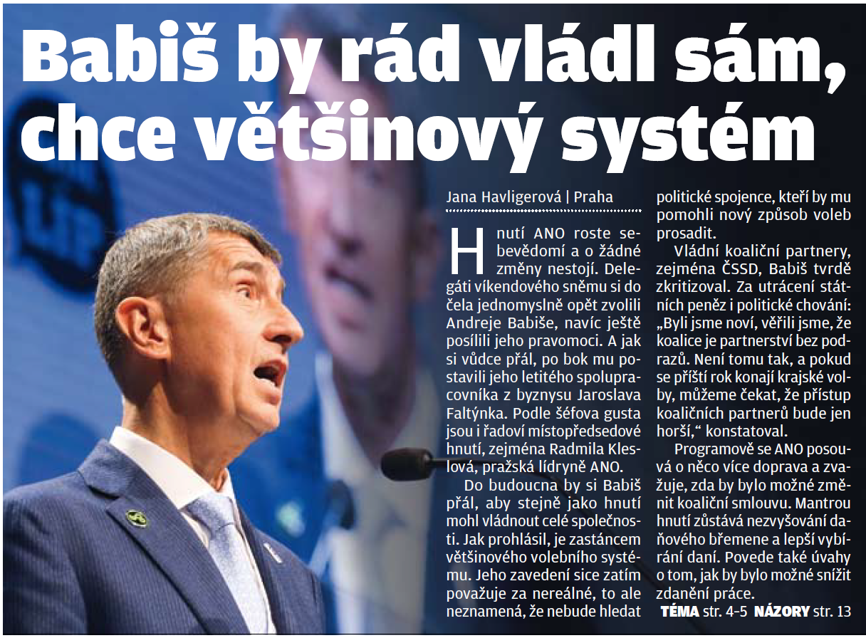
Babiš (2013/2015)
PROBLÉMY | ŘEŠENÍ
JEDEN ČLOVĚK NEMŮŽE BÝT ZODPOVĚDNÝ ZA VŠECHNO, MUSÍ DĚLAT KOMPROMISY/NEMŮŽE VLÁDNOUT JEDEN | VĚTŠINOVÝ VOLEBNÍ SYSTÉM, UMOŽŇUJÍCÍ JEDNOBAREVNOU VLÁDU

